Slide 1
Взрослый младший школьник
Подготовила: Демидова А.В.
Педагог-психолог МАОУ СОШ № 1

Slide 2
ПРИЧИНЫ ПОДРОСТКОВОГО КРИЗИСА
Мир взрослых перестал быть идеальным
Становится более значимой оценка сверстников
Ведущая деятельность – общение со сверстниками
Происходит осознание своей неповторимости, индивидуальности.
Школьная отметка перестает быть критерием оценки себя и сверстников.
Физиологические изменения.

Slide 3
ПРОТИВОРЕЧИЯ
Между ощущение себя взрослым и реальным положение ребенка.
В отношениях со взрослыми
Между «нужно» и «опасно».

Slide 4
Для самоутверждение в коллективе ребенок может выбрать одну из «ролей»:
«Умные»
«Сильные, смелые, волевые»
«Активисты»
«Талантливые»
«Увлеченные»
«Надежный друг и верный товарищ»

Slide 5
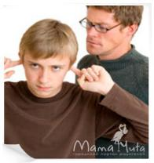

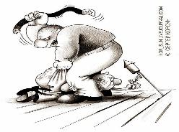
Типы конфликтов подростков с родителями:
конфликт неустойчивости родительского отношения
конфликт сверхзаботы
конфликт неуважения прав на
самостоятельность
конфликт отцовского авторитета
мирное сосуществование — скрытый конфликт
конфликт в семьях, где есть несколько детей

Slide 6
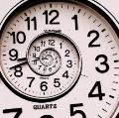
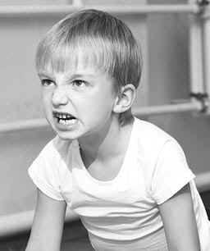
Типичные реакции детей на конфликтные действия родителей
Реакция оппозиции
Реакция отказа
Реакция изоляции

Slide 7

Профилактика конфликтов между родителями и детьми
Меры профилактики конфликтов между родителями и детьми:
1) проведение как можно большего количества времени вместе с ребенком до возникновения проблем с дисциплиной;
2) умение делить с ребенком и смех, и радость, и горе, и разочарования;
3) наличие взаимопонимания, дружбы и любви между
родителями и ребенком;
4) сбалансированный подход к воспитанию: сначала
убеждение, а потом уже, как крайняя мера, — физическое наказание.

Slide 8
ВЫВОДЫ
Все более возрастает ценность общения со сверстниками
Ребенок ищет свое место , роль в коллективе
Он стремится к самостоятельности, но не может пока в полной мере распорядиться ею
Развиваются навыки самоорганизации, саморегуляции, но адекватная оценка еще не сформировалась.

Slide 9
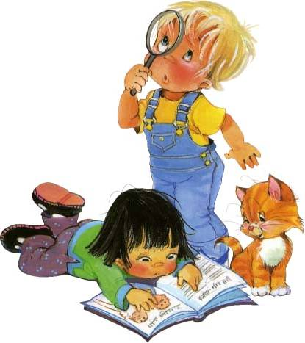
Четыре объятия каждому из нас необходимы просто для выживания, а для хорошего самочувствия нужно не менее восьми объятий в день!
Вирджиния Сатир

